Slide 1
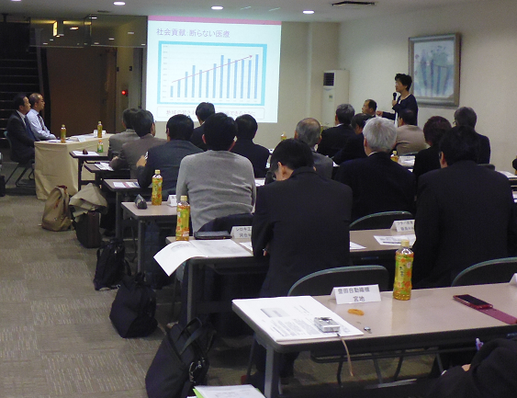
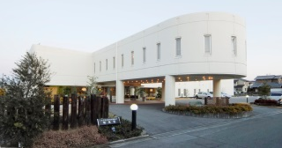
会議＆宴会パック
会議の後に、皆様で温泉、
そして美味しい料理はいかがですか！？
忘新年会
職場懇親
歓送迎会
OB会
5～30名様程度の会議向け
スペース（3,240円/1回）を
ご用意しました。
宿泊利用者がいれば、
無料でご利用できます！！
◆利用時間
13時～17時
◆貸出リスト
・プロジェクター
・レーザーポインター
・ケーブル（１０ｍ）
・スクリーン（80インチ）
※ＰＣはお持込みください。
※価格は消費税込表示となっております。
ご予約・お問合せ…トヨタ車体健康保険組合 和泉荘
TEL 0594-42-2303 予約開始は2ヶ月前の同日11時から

